Slide 1
UNetGAN: A Robust Speech Enhancement Approach in Time Domain forExtremely Low Signal-to-noise Ratio Condition
백혜림

Slide 2
Abstract
U-net 및 generative adversarial learning에 기반한 speech enhancement 접근법 UNetGAN을 제안
시간 영역에서 직접 작동하는 generative network와 discriminator 네트워크로 구성
Generator network는 U-Net과 유사한 구조 쓰고 dilated convolution을 사용
STOI와 PESQ에서 우수한 성능을 보임
SEGAN
cGAN for SE
Bidirectional LSTM using phase-sensitive spectrum approximation cost function
Wave-U-Net

Slide 3
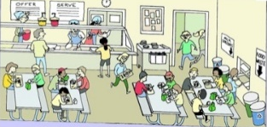
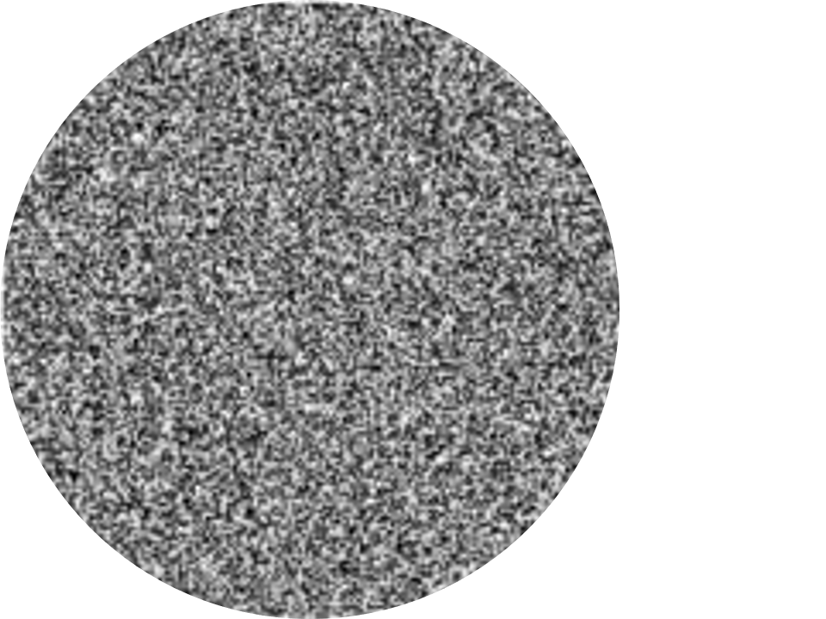

Introduction
Speech enhancement
Noise + speech
speech
Clean speech
[0.9, 0.8, 0.235, 0.876, 0.124, … ]
낮은 snr에서의 speech enhancemen가 높은 snr보다 더 중요하다!

Slide 4
Introduction
잡음과 clean speech인 noisy한 환경에서 clean speech를 분리하는 speech separation으로 본다.
GAN은 generator network와 discriminator network사이의 min-max game을 통해 generator network의 성능을 향상시킬 수 있다.
Dilated convolution은 receptive filter 크기를 확장하고 큰 시간적 context를 고려할 수 있다.
Generator network는 down sampling과 upsampling 블록 사이에 dilated convolution이 사용되는 U-Net 유사 구조를 사용한다.
Discriminator network는 batch normalization과 leaky Relu를 포함하는 일반적인 convolution 신경망이다.

Slide 5
Related work
기존 모델인 SEGAN과 다르다!
시간 영역에 작동한다!
SEGAN은 입력데이터에 high-frequency preemphasis filter를 적용한 것!

Slide 6
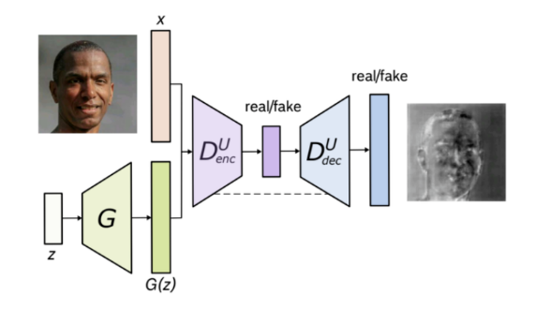
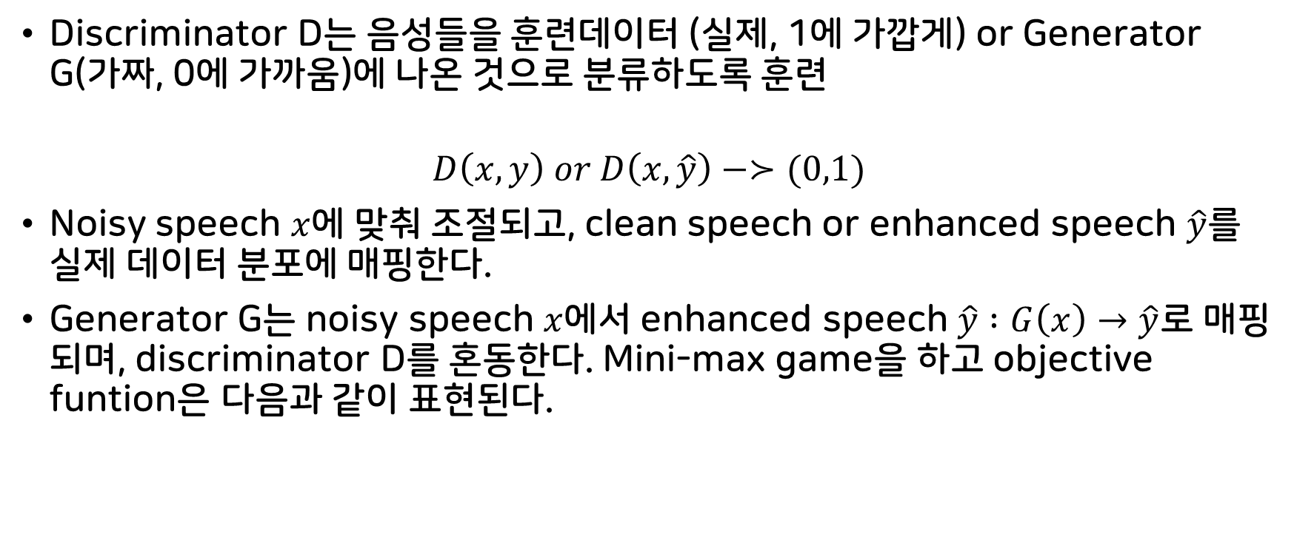
Architecture
Discriminator D는 음성들을 훈련데이터 (실제, 1에 가깝게) or Generator G(가짜, 0에 가까움)에 나온 것으로 분류하도록 훈련
$$D\left(x,y\right) or D\left(x,\hat{y}\right)−≻(0,1)$$
Noisy speech $x$에 맞춰 조절되고, clean speech or enhanced speech $\hat{y}$를 실제 데이터 분포에 매핑한다.
Generator G는 noisy speech $x$에서 enhanced speech $\hat{y} :G\left(x\right)→\hat{y}$로 매핑되며, discriminator D를 혼동한다. Mini-max game을 하고 objective funtion은 다음과 같이 표현된다.

Slide 7
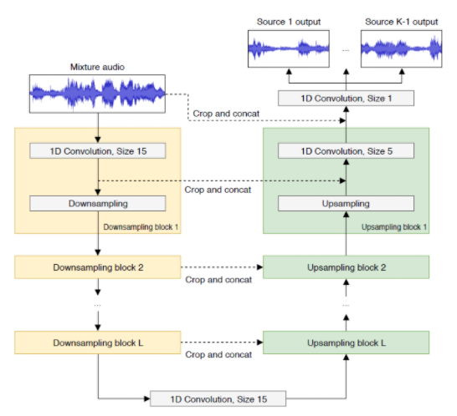
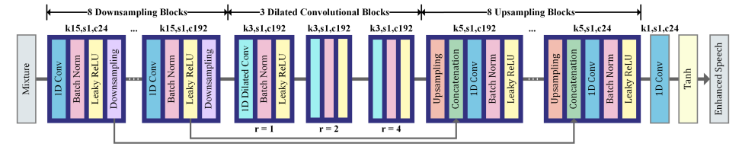
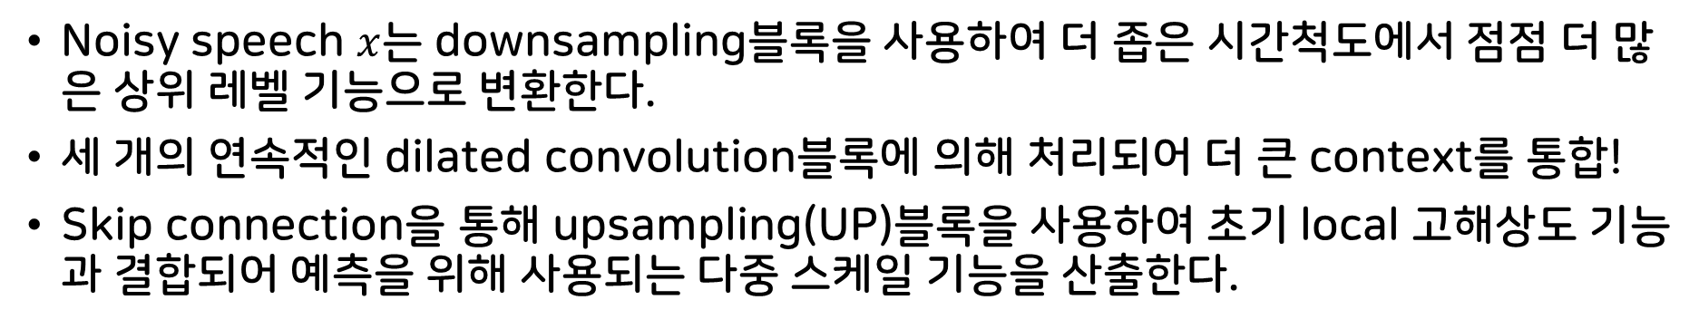
Architecture
generator
Noisy speech $x$는 downsampling블록을 사용하여 더 좁은 시간척도에서 점점 더 많은 상위 레벨 기능으로 변환한다.
세 개의 연속적인 dilated convolution블록에 의해 처리되어 더 큰 context를 통합!
Skip connection을 통해 upsampling(UP)블록을 사용하여 초기 local 고해상도 기능과 결합되어 예측을 위해 사용되는 다중 스케일 기능을 산출한다.

Slide 8
Architecture
generator
Generator의 downsampling블록에는 총 8개의 level이 있다.
각 연속 level은 이전 레벨과 같은 절반의 time resolution으로 작동하는 반면 채널 수는 24개의 간격으로 점진적으로 증가한다.
각 downsampling블록은 batch normalization, leaky relu와 down sampling에 따라 1Dconvolution을 수행
1D convolution의 매개변수는 각 downsampling블록 위에서 찾을 수 있으며, k, s 및 c는 각각 1D convolution의 커널크기, stride 및 channel를 나타낸다.
Input과 동일한 time resolution의 출력을 생성하기 위해 동일한 패딩 수행
Batch normalization은 네트워크 성능과 안정성을 보장하기 위해 사용
최종layer만 tanh를 사용하고, leaky relu를 각 layer의 활성화 함수로 사용
Time resolution을 절반으로 낮추기 위해 다른 모든 시간 단계의 feature을 decimate.

Slide 9
Architecture
generator
Dilated convolution블록에서 서로 다른 확장 속도(r=1,2,4)를 가진 세 개의 연속적인 dilated convolution연산을 사용하여 바람직한 time resolution에서 점진적 추출

Slide 10
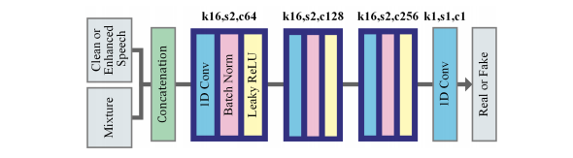
Architecture
discriminator
k – kernel size
s – stride
c – channel의 수

Slide 11
Architecture
discriminator
결과 feature map은 Upsampling input으로 사용된다.
Dilated convolution은 다음 절에 설명
Upsampling은 time 방향에서 2배 인자로 linear interporation을 수행
각 레벨의 채널 번호가 24번 간격으로 감소
Clean speech or enhanced speech는 noisy speech와 연결되고 1Dconvolution, batch normalization 및 leaky relu를 사용하여 점점 더 많은 수의 feature map으로 변환
3 개의 convolution블록 후에 feature map은 높은 수준으로 압축
두 네크워크는 번갈아 훈련
Generator G의 경우, discriminator D는 clean speec와 enhanced speec와 구별하도록 훈련하고, discriminator가 최적일 때, 이를 동결하고, generator G를 계속 훈련시켜 discriminator의 정확도를 낮출 수 있다.

Slide 12

Architecture
Dilated convolution
Dilated convolution은 generator network에서 사용
Kernel사이에 공백을 삽입하여 커널을 팽창시킨다.
Receptive filed크기를 확대하여 더 큰 context를 통합할 수 있다.
1-D입력 신호 x(i)의 경우 길이 k의 필터 w(k)를 가진 확장 convolution의 출력 y(i)는 다음과 같이 정의된다.

Slide 13
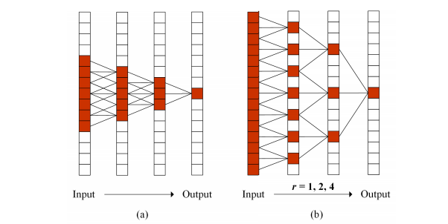
Architecture
Dilated convolution
1-D신호의 기존 convolution과 dilated convolution (r=1,2,4)를 보여주고, 여기서 stride = 1, 커널크기 =3
그림 (a)는 Receptiv filed 크기가 layer 수에 따라 선형이 세 개의 순차 convolution연산 후 7이라는 것을 보여준다.
그림 (b)와 같이 기하급수적으로 증가하는 확장 속도(r=1,2,4)를 사용하면 receptive field크기가 15로 기하급수적으로 증가한다.
모델의 dilated convolution블록은 그림 3(b)과 같은 지수적으로 증가하는 확장 속도(r=1,2,4)를 사용하여 receptive 필드의 크기가 기하급수적으로 증가

Slide 14

Architecture
Loss function
Gan 기반 네트워크는 적대적 손실을 loss function으로 채택
Generator loss function
Discriminator
Noisy speech x에서 clean speech를 참으로 매핑하고, enhanced speech G(x)를 거짓 조건화하여 거짓으로 매핑하는 역할

Slide 15
Experiment
Dataset and metrics
Training set
Noisx92 : Babble, factory floor1, destroyerengine 및 destroyerops, factoryfloor2
각 noise의 초반 2분은 4SNR(0dB, -5dB, -10dB, -15dB) 중 하나에 training part로 clean speech와 섞인다.
총 9600개의 훈련 샘플을 산출. 각각은 noisy speech와 그에 상응하는 Clean speech로 구성
Training set에 noise외에도, 일반적인 성능을 평가하기 위해 factoryfloor2를 선택
각 noise의 마지막 2분은 9SNR(0dB, -3dB, -5dB, -7dB, -10dB, -12dB, -15dB, -17dB, -20dB)중 하나에 test 발화로 섞는다.
Validation set
2250 sample를 포함하는 Test set과 같은 방법으로 만들어진다.
모든 sample의 sampling rate은 16000Hz
Test Noise가 training set에서 반복되지 않도록 noise를 두 섹션으로 나눔.
STOI랑 PESQ

Slide 16
Experiment
training
Training
Learning rate = 0.0002
Adam, Decay rates β1 = 0.9, β2 = 0.999
Leaky relu의 batch size : 150
음의 기울기 0.1
Generator loss는 초기 진동 동작으로 나타내며, 900epoch이후에 점진적 수렴
0.771에 가까움.

Slide 17
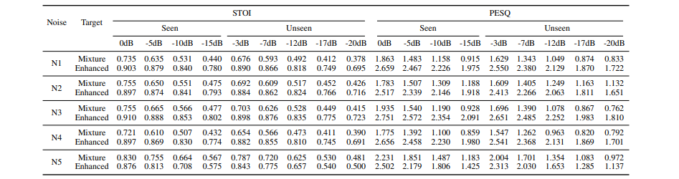
N1 babble,
N2 factoryfloor1
N3 destroyerengine
N4 destroyerengine
N5 factoryfloor2
Experiment
Result and discussion
STOI와 PESQ측면에서 0dB ~ -20dB의 enhanced speech와 noisy speech
Seen은 training set에 SNR 존재하는 것, Un-seen은 training set에서 존재하지 않은 SNR조건

Slide 18
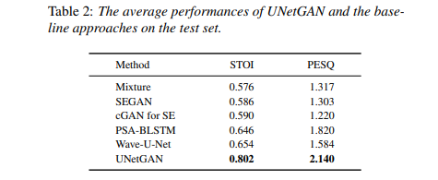
Experiment
Result and discussion

Slide 19
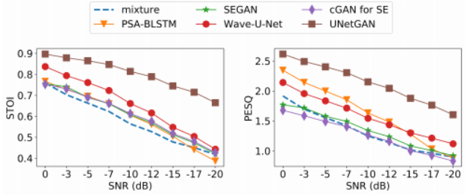
Experiment
Result and discussion
UnetGAN은 STOI 및 PESQ와 서로 다른 snr에서의 기준 접근 방식
UnetGAN이 모든 SNR에서 훨씬 우수한 성능보임
SNR이 매우 낮을 때, 강한 robust를 보인다.

Slide 20
Thank you

